Slide 1
Союз инновационно-технологических центров россии
«Информационно - коммуникационная система EEN-Россия»

Slide 2
Назначение и структура системы
Информационно-коммуникационная система «Enterprise Europe Network – Россия» предназначена для автоматизации деятельности региональной сети «EEN-Россия».
Адрес системы: http://een.ruitc.ru/

Slide 3
Назначение и структура системы
ИКС имеет модульную структуру.
Каждый модуль автоматизирует один или несколько бизнес-процессов:
• Базовый модуль управления ИКС;
• Модуль управления структурой сети региональных центров;
• Модуль управления клиентами центров;
• Модуль для работы с профилями запросов и предложений, в соответствии со стандартами MERLIN;
• Модуль «Журнал событий»;

Slide 4
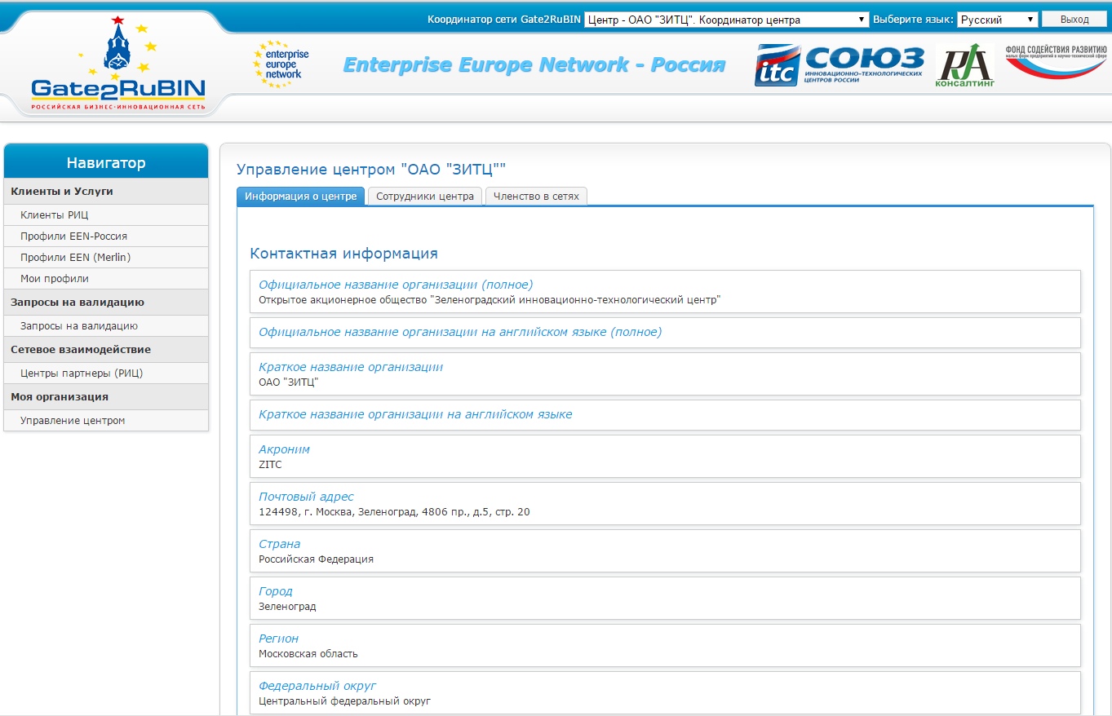
Модуль управления структурой сети региональных центров

Slide 5
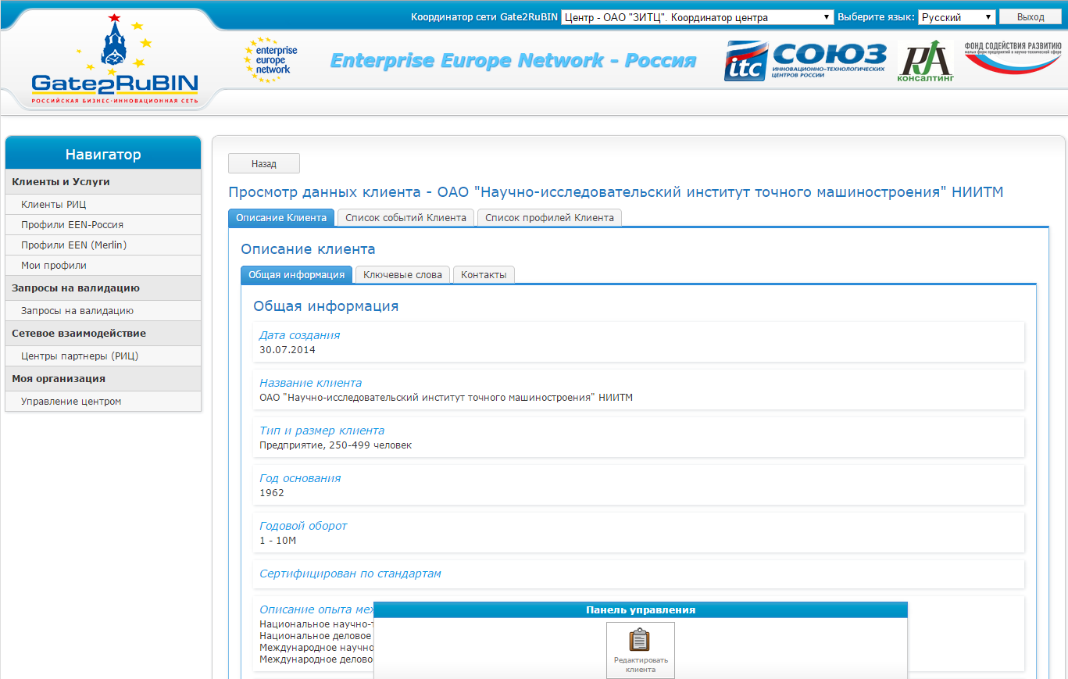
Модуль управления клиентами центров

Slide 6
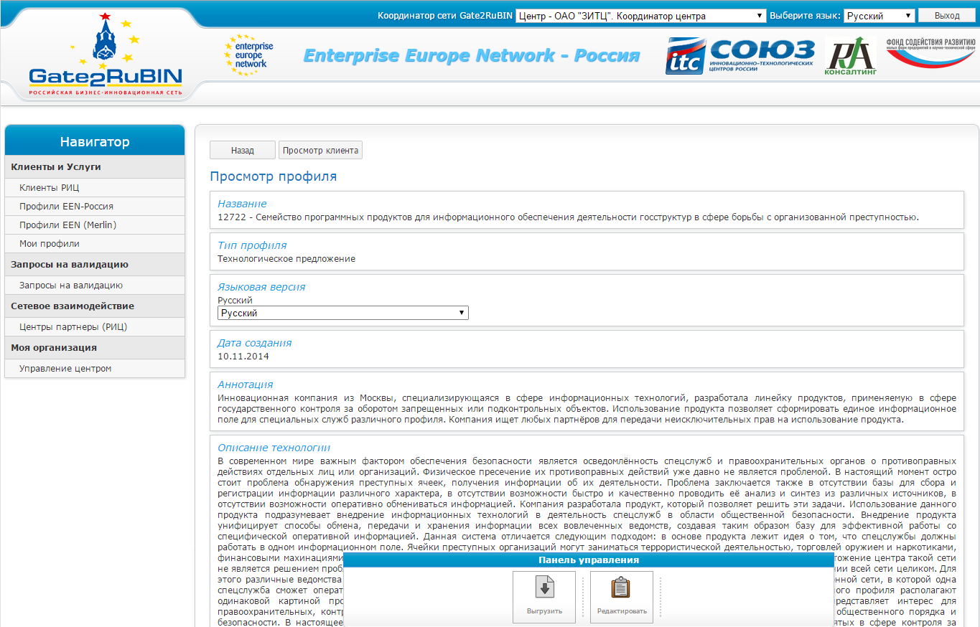
Модуль для работы с профилями запросов и предложений

Slide 7
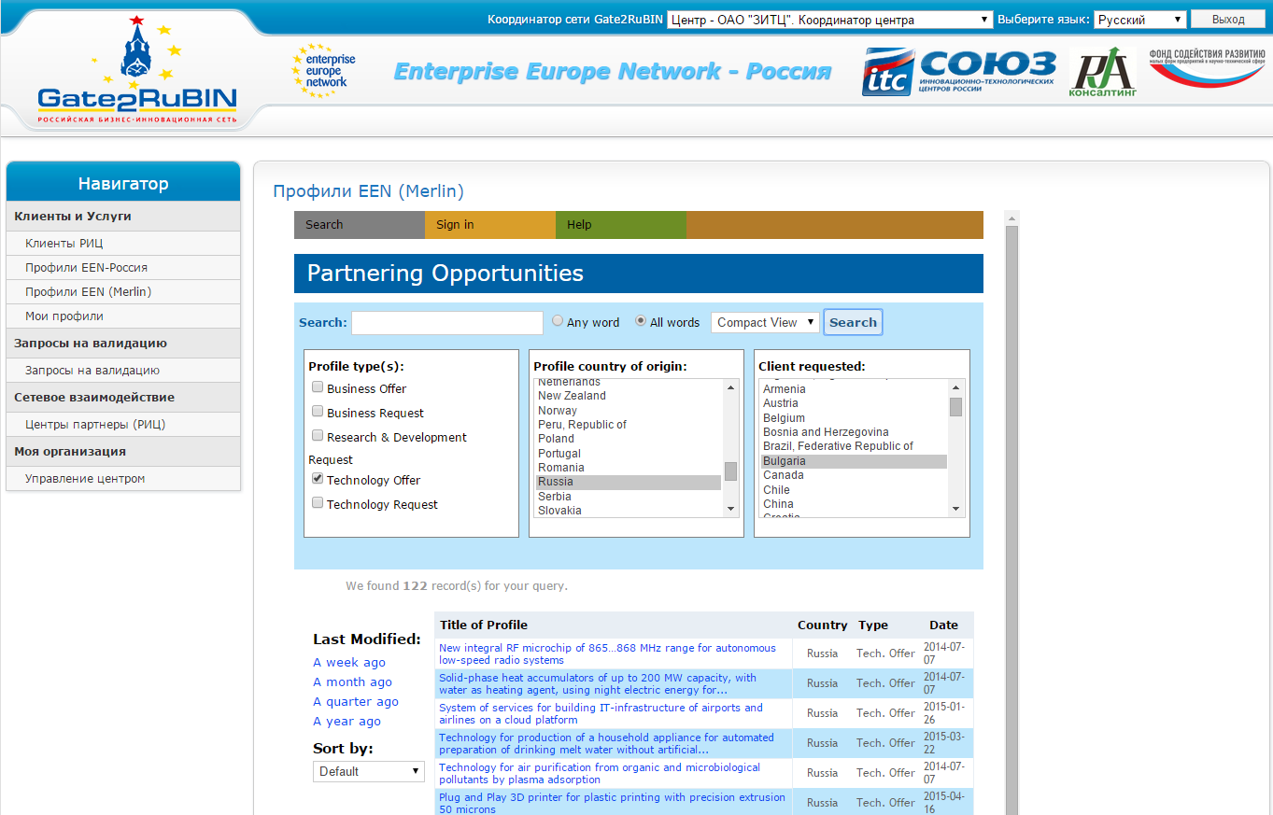
Модуль для работы с профилями запросов и предложений

Slide 8
Функционал на этапе тестирования
Ведется постоянная работа над ИКС «EEN-Россия» и в данный момент готовится к выпуску:
• Модуль «Новости центров»;
• Модуль «Истории успеха»;
• Модуль «Материалы»;
• Модуль «Контакты»;
• Модуль «Рассылки»;
• Раздел для отчетности центров;

Slide 9
Функционал на этапе тестирования
Разработан двухсторонний обмен данными с официальным сайтом сети «EEN-Россия».
Новости центров
Истории успеха
ИКС «EEN-Россия»
Сайт «EEN-Россия»
Профили
Выражение интереса к профилям
Авторизация

Slide 10
Функционал на этапе тестирования: Авторизация

Slide 11
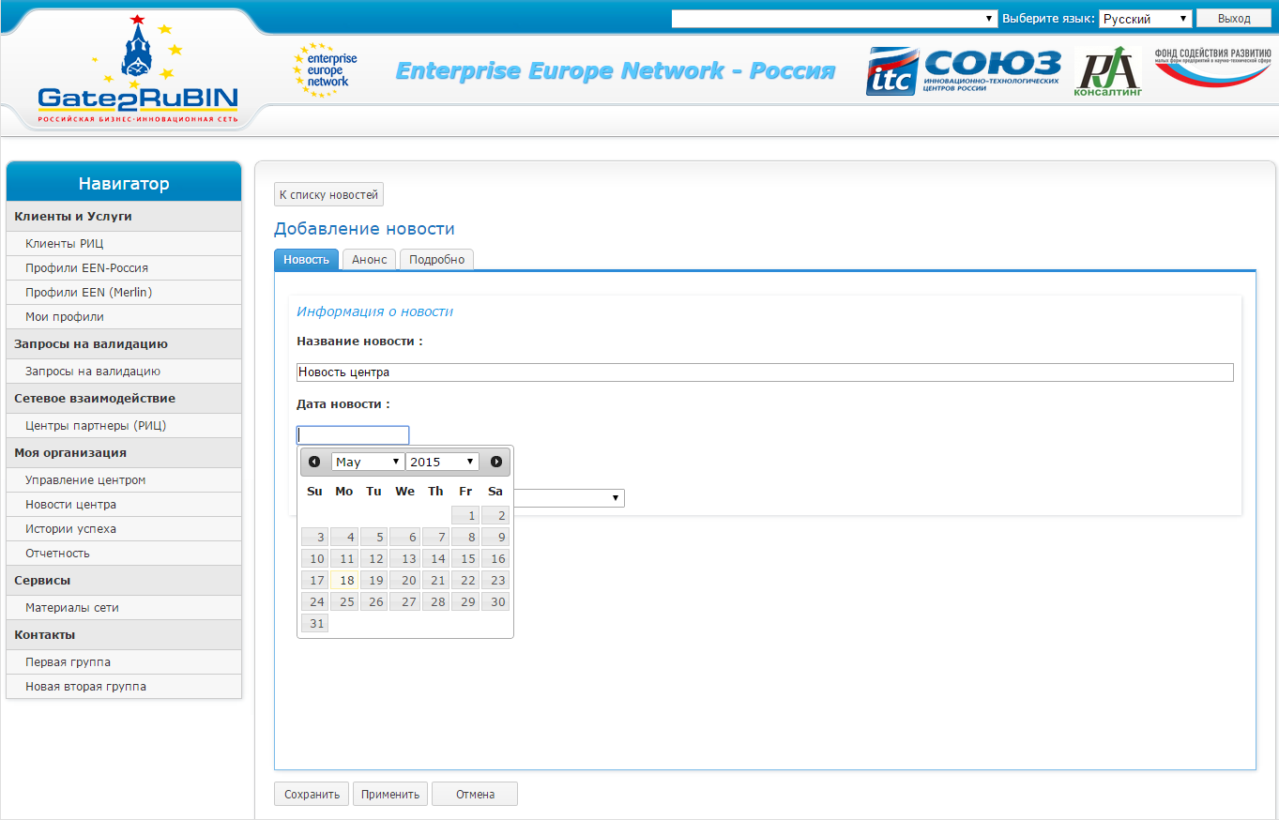
Функционал на этапе тестирования: Новости центра

Slide 12
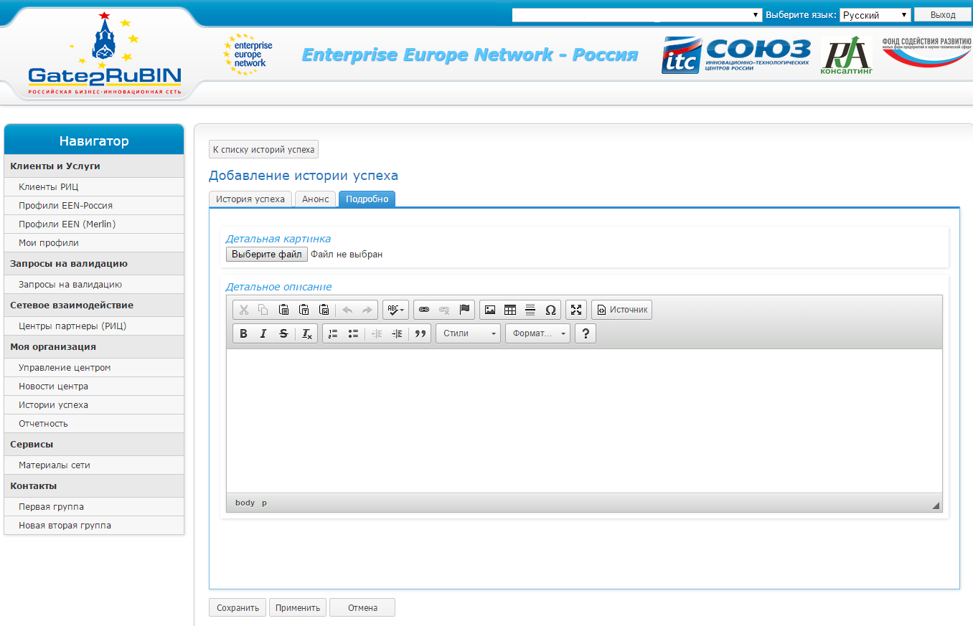
Функционал на этапе тестирования: Истории успеха

Slide 13
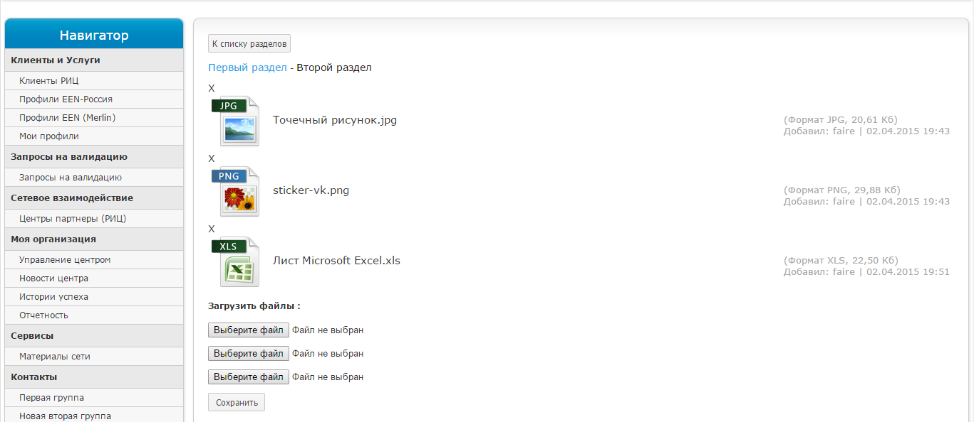
Функционал на этапе тестирования: Материалы

Slide 14
Функционал на этапе тестирования: Отчетность центров

Slide 15
Над чем ведется работа сейчас?
В данный момент над ИКС ведутся следующие работы:
• Двухсторонняя интеграция с Европейской системой «Enterprise Europe Network»;
• Модуль «Система уведомлений»;
• Модуль «Служба поддержки»;

Slide 16
Что в планах?
• разработка модуля «Обучение»;
• разработка модуля «Статистика»;
• разработка модуля «Конструктор отчетов»;
• разработка модуля «Опросы»;
• оптимизация работы программного кода ИКС;
• оптимизация пользовательского интерфейса ИКС;

Slide 17
СПАСИБО ЗА ВНИМАНИЕ!

